Slide 1
RUTA PARA LA ELABORACIÓN DEL PLAN DE ACCIÓN METODOLOGÍA SMART ENFOCADA EN EL PROCESO PARA MEJORA DE RESULTADOS
UNIVERSIDAD FRANCISCO DE PAULA SANTANDER

Slide 2
OBJETIVO GENERAL:
ESTABLECER PAUTAS PARA LA ELABORACIÓN DE LAS ACCIONES DE MEJORA SEGÚN LA METODOLOGÍA SMART ENFOCADA EN PROCESOS

Slide 3
REFLEXIÓN INICIAL:
¿CUÁL ES EL NIVEL DE APROPIACIÓN REAL DE LOS ESTUDIANTES EN EL PROCESO DE APLICACIÓN EN LAS PRUEBAS DE ESTADO?

Slide 4
REFLEXIÓN INICIAL:
¿CUÁL ES EL NIVEL DE APROPIACIÓN REAL DE LOS DOCENTES EN EL PROCESO DE APLICACIÓN EN LAS PRUEBAS DE ESTADO?

Slide 5
REFLEXIÓN INICIAL:
DESCRIBA CON UNA PALABRA LO PRIMERO QUE VENGA A SU MENTE CUANDO ESCUCHA LA PALABRA EVALUCIÓN

Slide 6
“Locura es hacer lo mismo una y otra vez esperando obtener resultados diferentes”.

Slide 7
INTERPRETACIÓN DE RESULTADOS
PROMEDIO INSTITUCIONAL VS PROMEDIO DEL PROGRAMA
PROMEDIO PROGRAMA VS PROMEDIO GRUPO DE REFERENCIA

Slide 8
FACTORES A TENER EN CUENTA
NATURALEZA DEL PROGRAMA
PROGRESIÓN, TENDENCIA, VARIABILIDAD, FLUCTUACIÓN
VARIABLES CONTROLADAS
VARIABLES NO CONTROLADAS

Slide 9
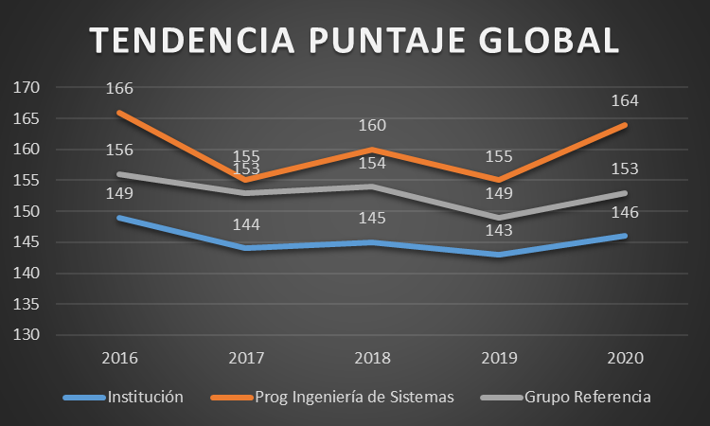
FACTORES A TENER EN CUENTA

Slide 10
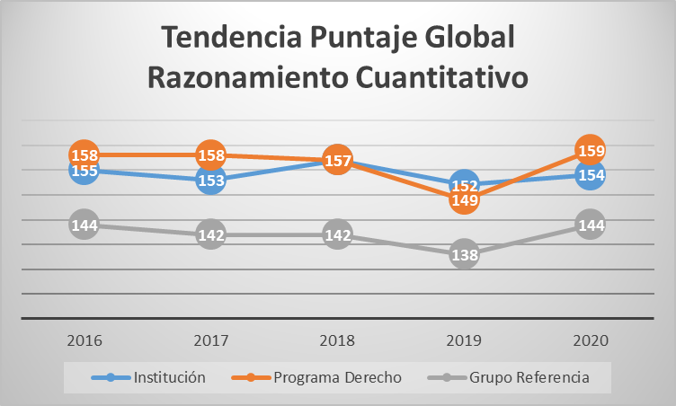
FACTORES A TENER EN CUENTA

Slide 11
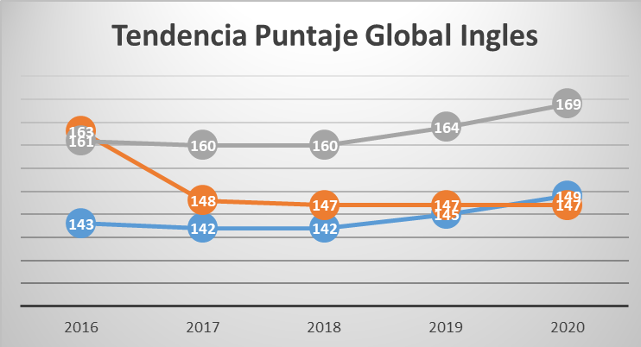
FACTORES A TENER EN CUENTA

Slide 12
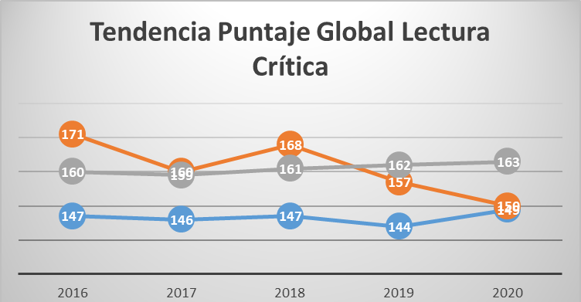
FACTORES A TENER EN CUENTA

Slide 13
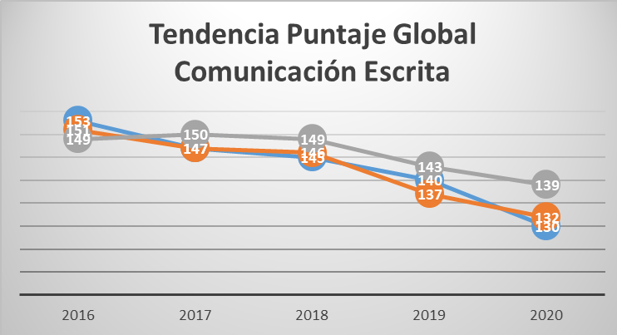
FACTORES A TENER EN CUENTA

Slide 15
S
ESPECÍFICO: SE OBSERVA Y SE COMPRENDE LO QUE SE PRETENDE HACER EN CONCRETO

Slide 16
M
MEDIBLE: META CUANTIFICABLE

Slide 17
A
ALCANZABLE: DEBE ORIENTARSE A LO “POSIBLE” ESO NO QUIERE DECIR QUE NO PUEDA SER UN RETO O QUE PUEDA SER AMBICIOSO, LOS OBJETIVOS PUEDEN CAMBIARSE SI CAMBIA EL ENTORNO

Slide 18
R
RELEVANTE/REALISTA: SIGNIFICATIVO EN EL PROCESO, ARTICULADO A LO ALCANZABLE

Slide 19
T
TIEMPO : CADA OBJETIVO DEBE ESTAR EN UNA LÍNEA DE TIEMPO DEFINIDA.

Slide 20
S
¿Qué quiero lograr exactamente?
¿Quién está involucrado?
¿En qué espacio físico voy a trabajar para conseguirlo?
¿En qué plazo de tiempo debo alcanzarlo?
¿Cuáles son mis fortalezas y debilidades?
¿Cuáles son mis oportunidades y mis amenazas?
¿Qué beneficios obtendré si lo consigo?

Slide 21
M
Es necesario definir claramente el método o sistema de medición, estableciendo los indicadores a emplear para evaluar el grado de consecución del objetivo.

Slide 22
A
El objetivo debe ser realizable, ambicioso, pero no imposible de lograr.
¿Tenemos las habilidades necesarias para alcanzar este objetivo?
Si no las tenemos, ¿podríamos desarrollarlas?
¿Qué haremos para desarrollarlas?

Slide 23
R
Un objetivo puede ser alcanzable, pero no realista si no se fundamenta en su propia realidad.
¿Este objetivo es realista considerando el tipo o extensión del contenido?
¿Estoy considerando habilidades y puntos débiles tanto del proceso como de los actores involucrados?

Slide 24
T
Se debe definir el plazo concreto que se tardará en conseguir el objetivo. Este periodo no debe ser ni tan corto que se haga imposible conseguirlo, ni tan largo que cause dispersión de la iniciativa.

Slide 25
REFLEXIÓN
DIFERENCIAS ENTRE PROMEDIOS …
¿NEGATIVAS O POSITIVAS?
IDENTIFIQUE LAS DIFERENCIAS CONSIDERABLES EN PROMEDIOS Y DESVIACIÓN ESTANDAR

Slide 26
LA INFORMACIÓN ANTERIOR SOLO SIRVE EN VIRTUD DE LA INTENCIÓN DE UN CAMBIO SIGNIFICATIVO
DISCUTAMOS LAS POSIBLES CAUSAS BUENAS Y MALAS
Notes:
TRABAJO COLABORATIVO ARTICULADO Y MANCOMUNADO SIEMPRE HA GENERADO RESULTADOS

